Slide 1







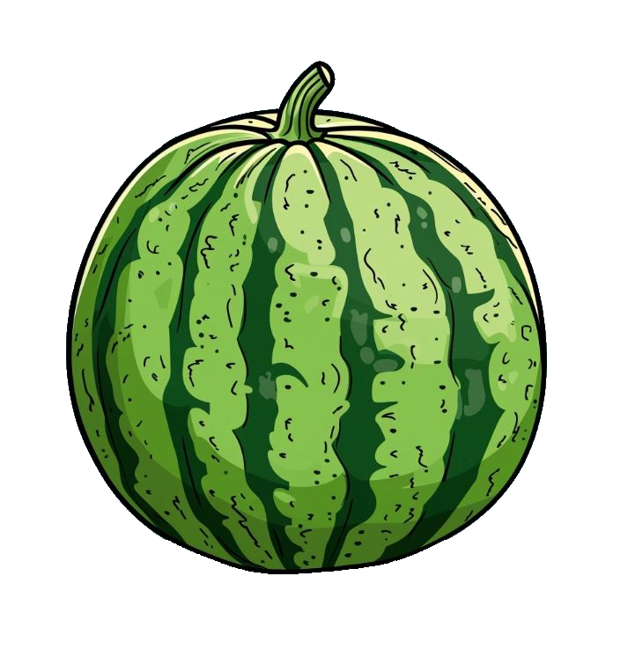



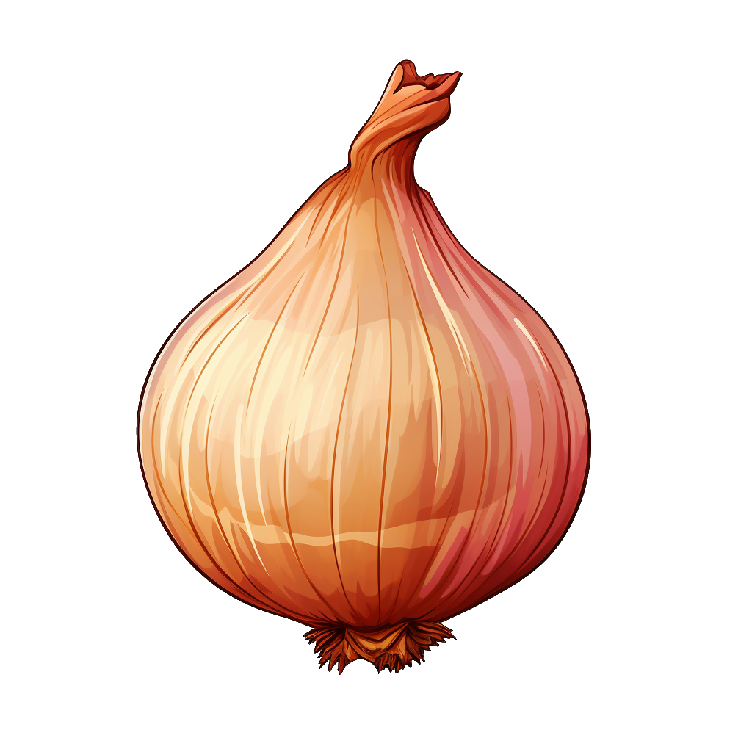


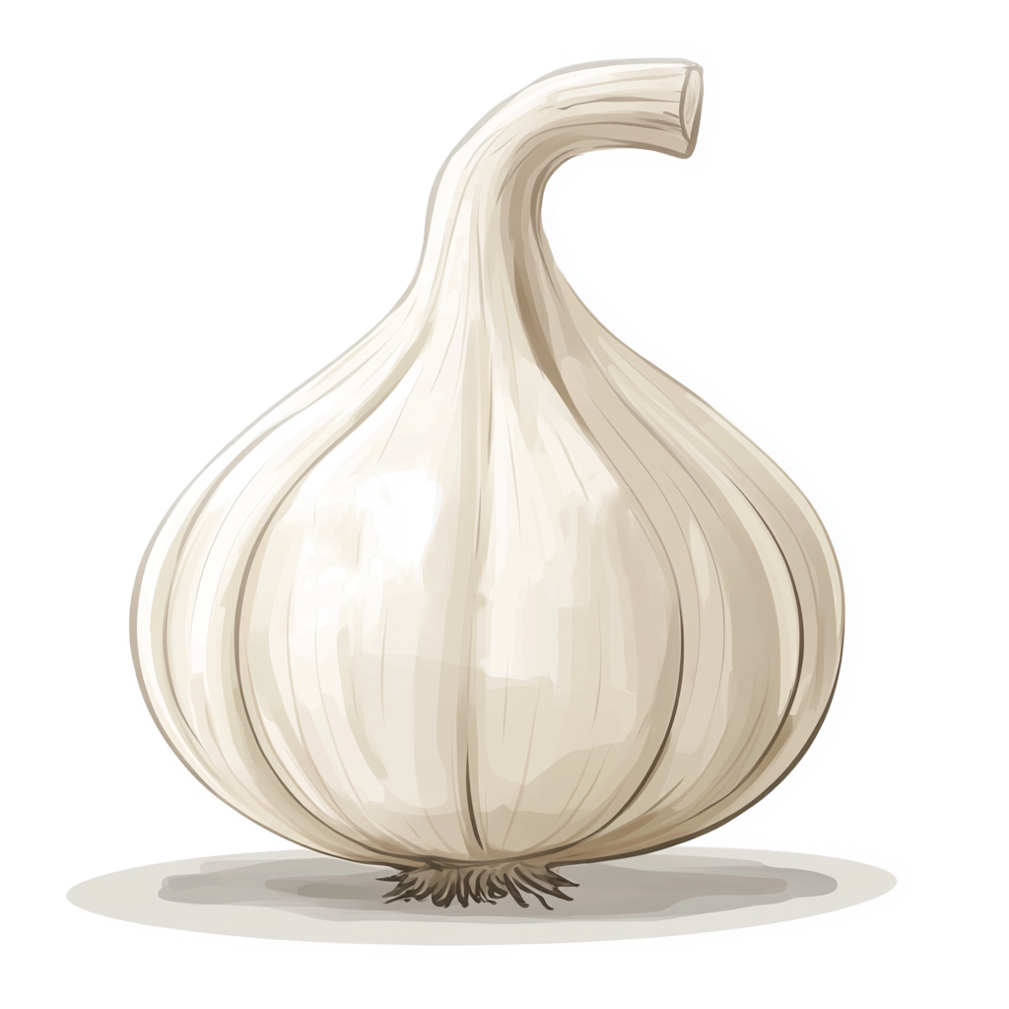



Ре-па
Пе-рец
1
8
3
7
12
Ба-нан
Ар-буз
Тык-ва
Ко-кос
9
Чес-нок
Лук
10
5
11
Виш-ня
Ли-мон
Сли-ва
Гра-нат
4
6
2

